Slide 1
Tacotron
End2end语音合成模型
BingAds 组内分享
刘杨 2018/02/09

Slide 2
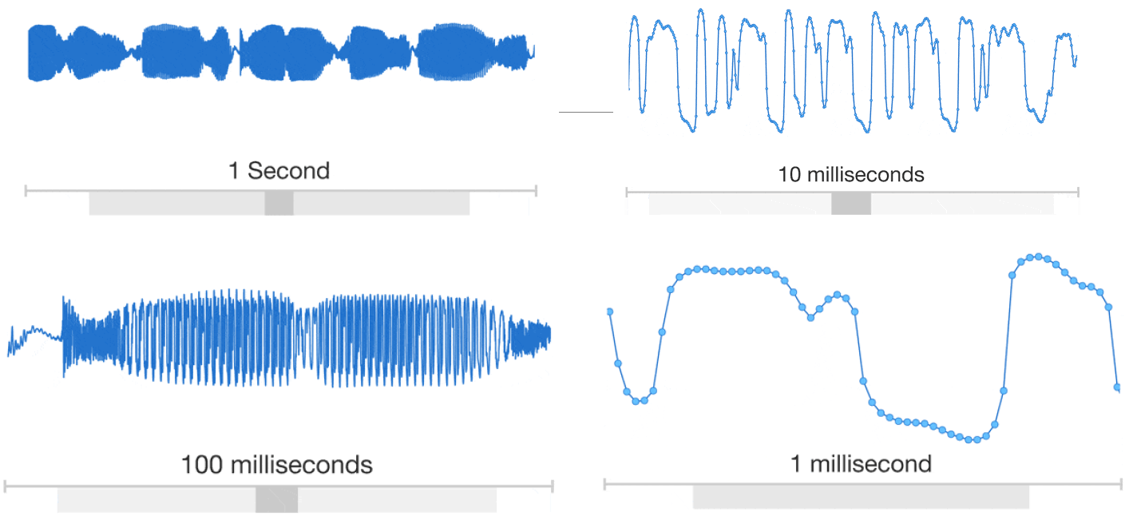
声学波形
Notes:
44.1 kHz CD音质

Slide 3
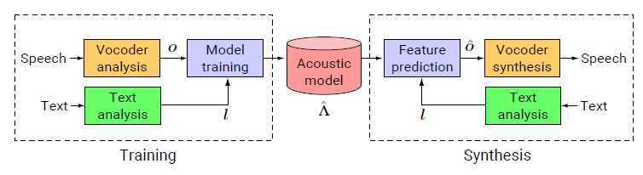
语音合成系统
拼接方法 vs. 统计参数方法
拼接式合成 ：听起来更自然、不太灵活、占用更多空间；
参数化合成：声音发闷、更灵活、模型更小。
一般分两个阶段：
前端：分析文本并确定音素，压力，音调等；
后端：生成音频。
三个模块：前端处理、建模和声码器。
未来TTS的发展方向 ：直接把文本转换为音频的e2e模型，训练过程中模型自己学习所有中间表示。
参数化合成
Notes:
拼接式合成最大的缺点就是数据库太大，因为需要保存大量的原音信息。
参数化合成方法只需要保存一份不太大的参数模型，而且能够更简单的修改语音的一些基本参数（基频，基频波动范围，语速，甚至音色等），可以说更实用。但其主要弱点和难点就是声码器。声码器的作用是复现声音信号，难在重现声音细节，并且让人听不出各种杂音、沉闷、机械感等等。目前常见的声码器都是对声音信号本身作各种理论模型以及简化假设，可以说对细节的描述近似于忽略。所以，效果比不上拼接式合成的原声音质是自然的。
前端做的事情，是把文本进行解析，决定每个字的发音是什么，这句话用什么样的语气语调，用什么样的节奏来读，哪些地方是需要强调的重点，等等。前面有人指出wavenet的中文语音还略有不自然，其实主要就是前端不完善。
目前主流的合成系统里，声码器是一个比较核心的竞争力。最后出来的声音好坏，与此有十分直接的关联。
声码器：vocoders

Slide 4
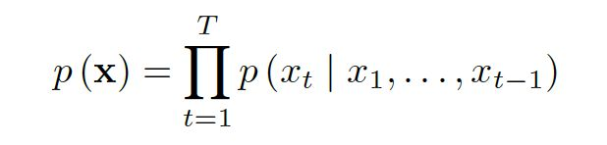
WaveNet:生成音频波形的DNN (2016)
根据一个序列的前 t-1 个点预测第 t 个点的结果，因此可以用来预测语音中的采样点数值。基本公式如下：
融合的经典结构 ：
Dilated CNN；
残差网络；
CTC；
LSTM中的门；
1*1卷积核。
需要克服的问题：
大量样本：16kHz =每秒16,000个样本
在大与小时间尺度上的相关性
16位音频意味着每个时间步长有65,536个取值(概率)
https://deepmind.com/blog/wavenet-generative-model-raw-audio/
Notes:
Wavenet模型主要成分是这种卷积网络，每个卷积层都对前一层进行卷积，卷积核越大，层数越多，时域上的感知能力越强，感知范围越大。在生成过程中，每生成一个点，把该点放到输入层最后一个点继续迭代生成即可。
由于语音的采样率高，时域上对感知范围要求大，我们采用了Dilated convolutions这种模型。Dilated convolutions加入了dilation这个概念，根据dilation大小选择连接的节点。比如dilation=1的时候，第二层只会使用第t，t - 2，t - 4......这些点。

Slide 5
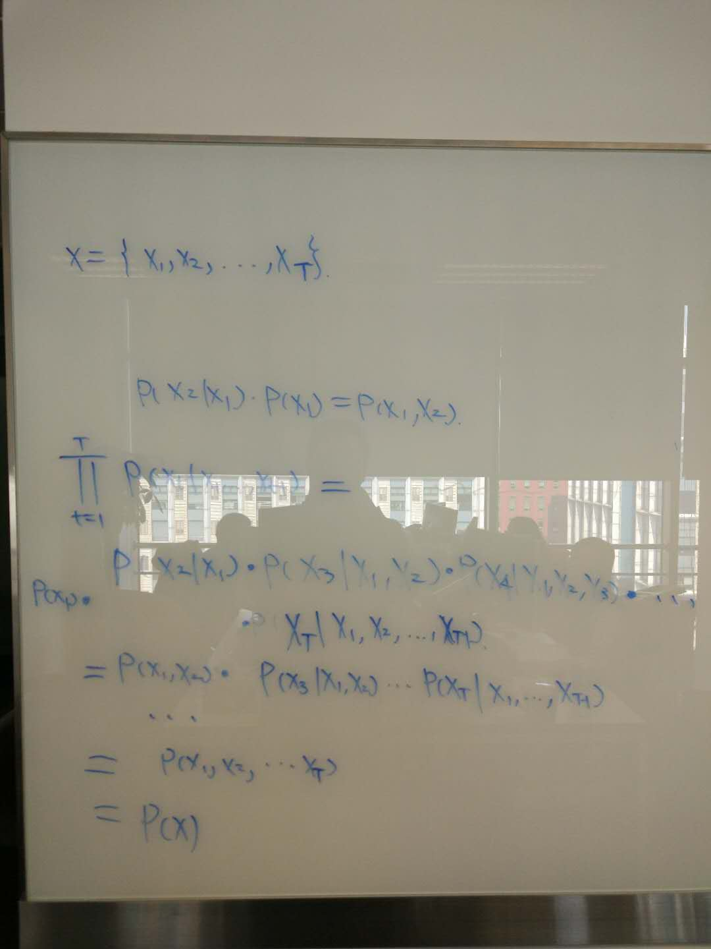

Slide 6
难题：样本太多，关联的时间尺度不同
解法：因果卷积
音频样本的预测只能依赖于它之前的时间样本（而非未来）
没有循环连接（不是RNN）=>比RNN快
适合特别长的序列
难题：需要太多层来增加接受野
解法：扩张因果卷积 ->
通过跳过每一层的输入，filter被应用到比其自身尺度大得多的区域；
大的接受野允许从时间上更大跨度上收集信息
扩张因果卷积

Slide 7
Dilated CNN (空洞卷积又名扩张卷积)
卷积
空洞卷积
卷积核为3、扩张率为2和无边界扩充的二维空洞卷积
Notes:
卷积
首先，定义下卷积层的结构参数。
卷积核为3、步幅为1和带有边界扩充的二维卷积结构
卷积核大小（Kernel Size）：定义了卷积操作的感受野。在二维卷积中，通常设置为3，即卷积核大小为3×3。
步幅（Stride）：定义了卷积核遍历图像时的步幅大小。其默认值通常设置为1，也可将步幅设置为2后对图像进行下采样，这种方式与最大池化类似。
边界扩充（Padding）：定义了网络层处理样本边界的方式。当卷积核大于1且不进行边界扩充，输出尺寸将相应缩小；当卷积核以标准方式进行边界扩充，则输出数据的空间尺寸将与输入相等。
输入与输出通道（Channels）：构建卷积层时需定义输入通道I，并由此确定输出通道O。这样，可算出每个网络层的参数量为I×O×K，其中K为卷积核的参数个数。例，某个网络层有64个大小为3×3的卷积核，则对应K值为 3×3 =9。
空洞卷积s
空洞卷积（atrous convolutions）又名扩张卷积（dilated convolutions），向卷积层引入了一个称为 “扩张率(dilation rate)”的新参数，该参数定义了卷积核处理数据时各值的间距。
在相同的计算条件下，空洞卷积提供了更大的感受野。空洞卷积经常用在实时图像分割中。当网络层需要较大的感受野，但计算资源有限而无法提高卷积核数量或大小时，可以考虑空洞卷积。

Slide 8
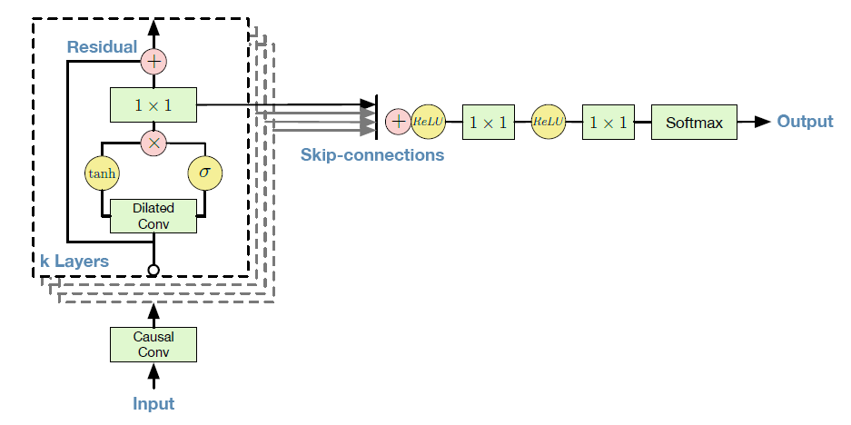
残差和跳过连接
跳过连接在整个网络中都有使用
加速收敛
支持更深模型的训练

Slide 9
CTC (Connectionist Temporal Classification)
“连接时态分类” 是一种改进的RNN模型。
传统的RNN，标注序列和输入的序列是一一对应的。
而在语音合成/识别中，字符/音素序列远小于波形的特征帧序列。
CTC解决这一问题的方法，是在字符/音素序列中加一些空白符号blank，然后利用RNN进行标注，最后把blank符号和预测出的重复符号消除。
Notes:
RNN模型可以用来对两个序列之间的关系进行建模。但是，传统的RNN，标注序列和输入的序列是一一对应的。语音识别中的序列建模问题不是这样：识别出的字符序列或者音素序列长度远小于输入的特征帧序列。所以不能直接用RNN来建模。

Slide 10
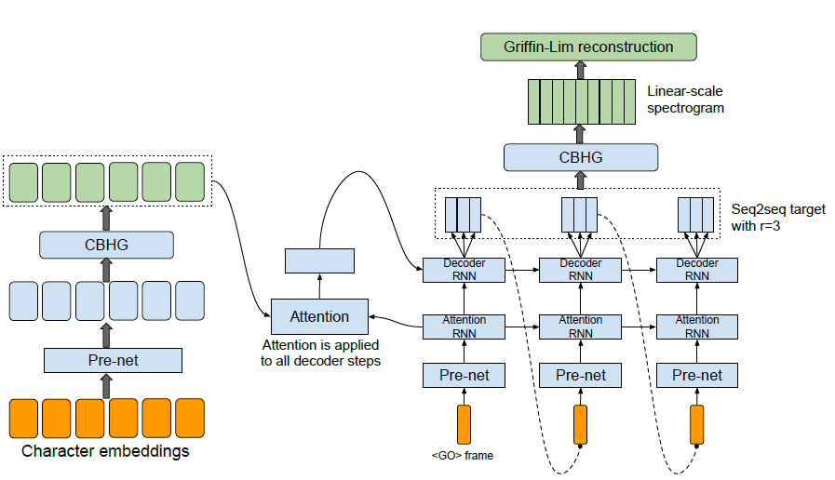
Tacotron 体系结构
真正实现了端到端的TTS管道
减少特征工程
允许调节各种属性
架构
一个基于seq2seq 和 attention 机制的网络
红色编码器
蓝色解码器
绿色后处理网
https://google.github.io/tacotron
Notes:
Encoder
Encoder的目标是提取鲁棒的文本特征序列。encoder的输入是字符序列，每个字符用one-hot向量或者嵌入式连续向量表示。对于每个嵌入式输入，我们应用了非线性变换，称为“pre-net”。在实际应用中，采用dropout瓶颈网络作为pre-net，有助于网络收敛和泛化能力。CBHG模块利用attention模块将per-net的输出转换成最终的encoder表示。我们发现基于CBHG的encoder不仅可以降低过拟合，相对于多层的RNN encoder可以减少发音错误。
Decoder
我们使用简单的全连接输出层来预测decoder的目标。一个重要的技巧是在每个解码步骤预测多个不重叠的输出帧。一次预测r帧，使得整体的decoder数量降低为原来的r分之一，从而减小了模型大小、训练时间和推理时间。更重要的是，这项技巧可以加速收敛速度，并且可以更快地从attention中学到更稳定的对齐。
后处理与波形合成
后处理网络的任务是将seq2seq的输出转换成可以合成波形的输出。 采用Griffin-Lim算法根据预测的语谱合成波形。

Slide 11
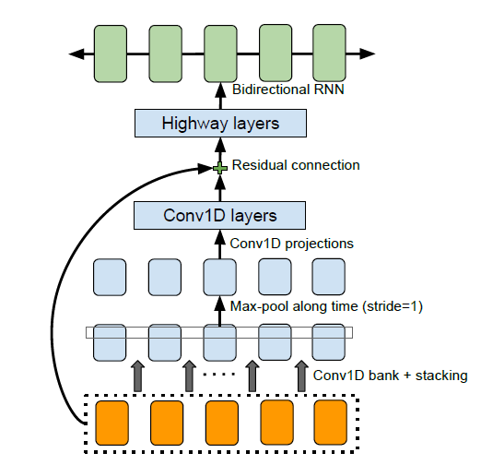
CBHG 模块
一维卷积库(CB) + 高通网络(H) +双向GRU(G) → (CBHG)
用于从序列中提取表示的模块
受“完全字符级神经机器翻译而无明确分割”的启发
架构
一维卷积filter组
高通网络 (Highway Networks)
学着通过网络来调节信息流的门控单元
双向GRU RNN
Notes:
CBHG结构最初源于机器翻译中，主要用于提高模型的泛化能力。
CBHG包括一个1-D的卷积滤波，接着是高通网络以及一个双向GRU。

Slide 12
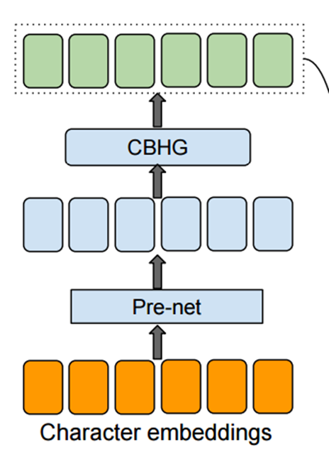
Tacotron Encoder
抽取鲁棒的文本的顺序表示
架构
输入：one-hot 字符矢量嵌入到一个连续的序列
Pre-Net，一组非线性变换
CBHG模块

Slide 13
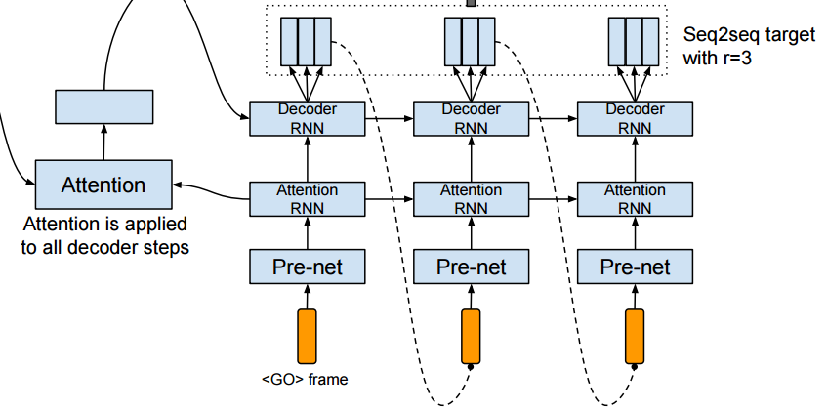
Tacotron Decoder
目标是80波段梅尔范围谱图 (mel-scale spectrogram ) 而非原始波形
波形是高度冗余的表示
架构
注意RNN：1层 256 个GRU单元
解码器RNN：2层残差 256个GRU单元
全连接输出层

Slide 14
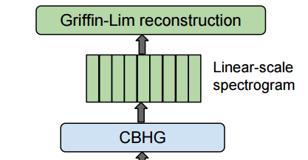
Tacotron Post-Processing Network
转换seq2seq目标到波形，可以用来预测替代目标
架构
CBHG
Griffin-Lim算法
从谱图估计波形
使用迭代算法来降低MSE
因为简单

Slide 15
Griffin-Lim 重建算法

Slide 16
传统模型

Slide 17
WaveNet
Audio synthesis network with intermediate representation

Slide 18
Tacotron V2
Truly end-to-end learning
https://google.github.io/tacotron/publications/tacotron2/index.html

Slide 19
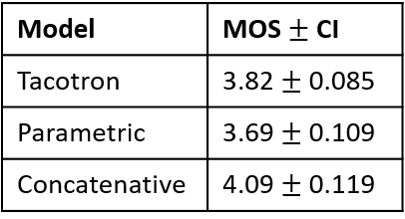

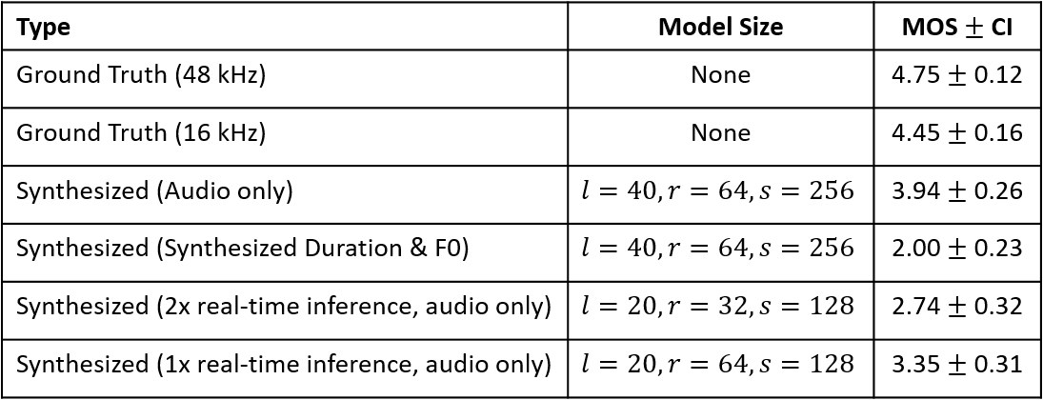
Tacotron 合成效果
Tacotron results
DeepVoice results
1)
The quick brown fox jumps over the lazy dog
1)
Generative adversarial network or variational autoencoder
3)
Either way you should shoot very slowly
She set out to change the world and to change us
2)
3)
2)
She set out to change the world and to change us

Slide 20
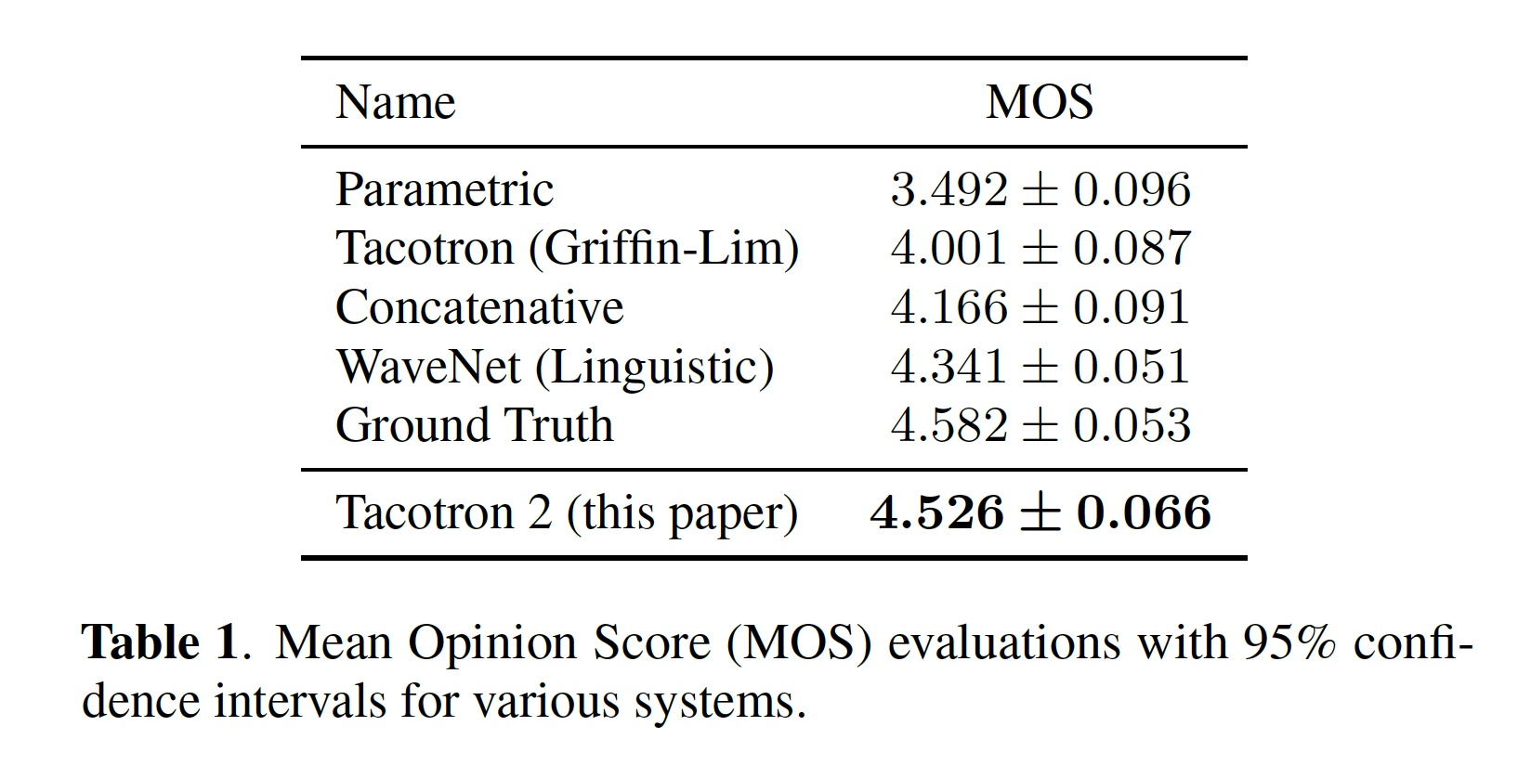
Tacotron V2
https://google.github.io/tacotron/publications/tacotron2/index.html

Slide 21
Reference
A. van den Oord, S. Dieleman, H. Zen, K. Simonyan, O. Vinyals, A. Graves, N. Kalchbrenner, A. Senior, and K. Kavukcuoglu. WaveNet: A Generative Model for Raw Audio. arXiv preprint arXiv:1609.03499 (2016).
Y. Wang, and et al. Tacotron: A Fully End-to-End Text-to-Speech Synthesis Model. arXiv preprint arXiv:1703.10135v1 (2017).
Connectionist temporal classification: labelling unsegmented sequence data with recurrent neural networks.

